Slide 1
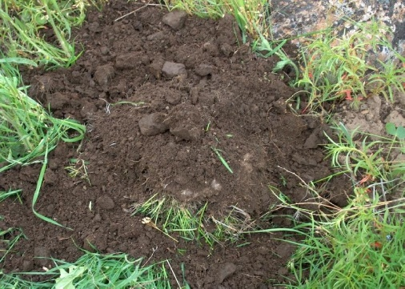
Почва – самый верхний, плодородный слой земли.
Как возобновляется почва? Откуда она берет силы, чтобы «накормить» такое огромное количество различных растений? Кто ей помогает оставаться плодородной?

Slide 2
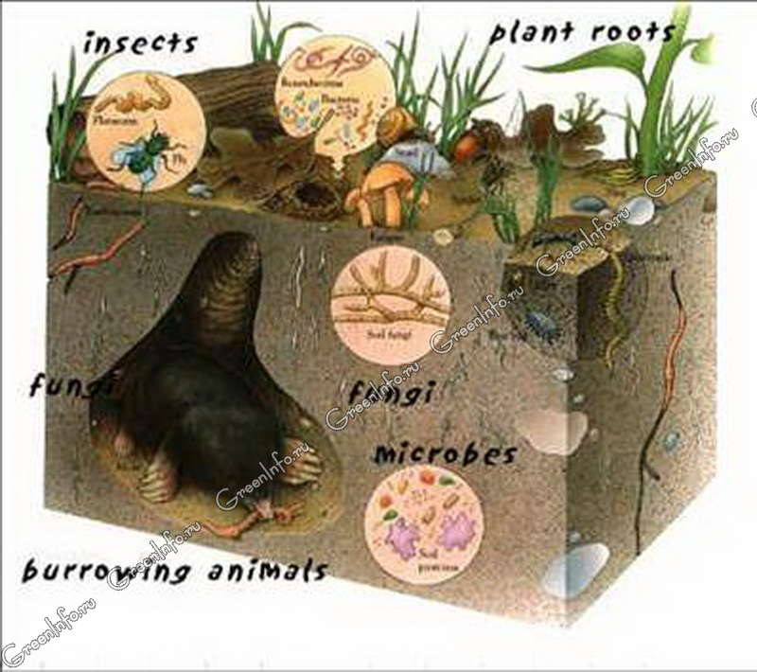
Срез земной поверхности.
Оказывается, у нас под ногами, в почве, обитает громадное число разнообразных животных. Все они трудятся над созданием плодородного слоя земли. Одни перерабатывают остатки живых организмов, попадающие в почву, — мельчат, дробят, окисляют, разлагают на составные вещества и создают новые соединения. Другие перемешивают поступающие вещества с почвой. Третьи прокладывают ходы-коллекторы, обеспечивающие поступление в почву воды и воздуха.

Slide 3
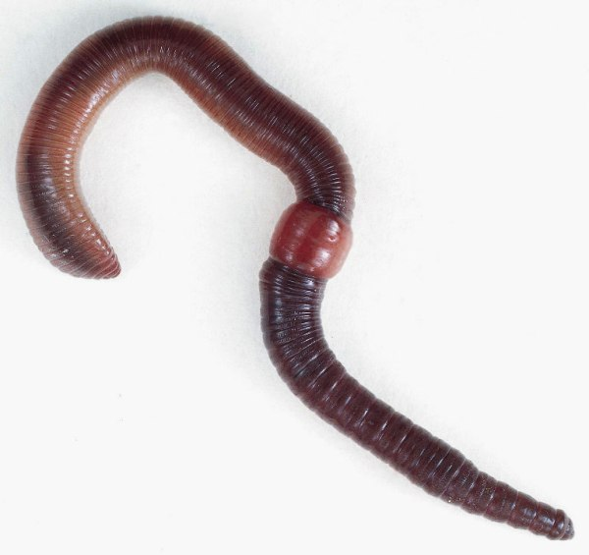
Дождевой червяк. Очень важная работа у червяка. Он делает почву!

Slide 4
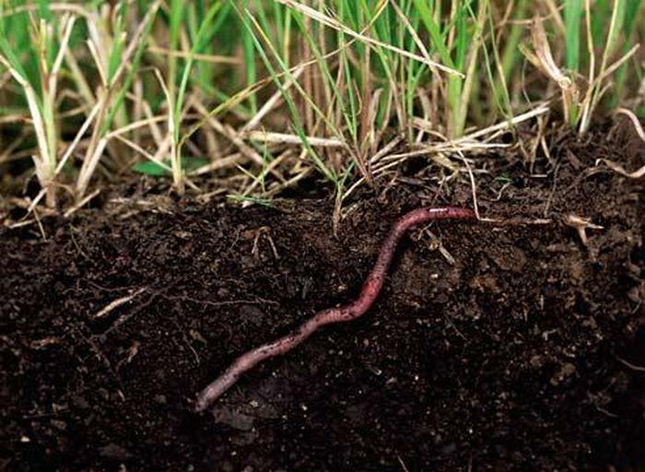
Дождевые черви, выносят землю из нижних слоев почвы, постоянно перемешивая гумус с минеральными частицами. Ходы дождевых червей облегчают корням растений проникать в глубь почвы.

Slide 5
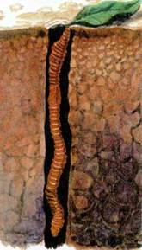
Поедая погибшие растения червяки перерабатывают их в плодородный для земли продукт

Slide 6
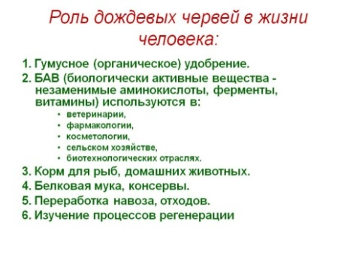
Работа дождевых червей в природе очень важна!
Но не одни червяки делают почву, им помогают и другие обитатели подземной страны……

Slide 7
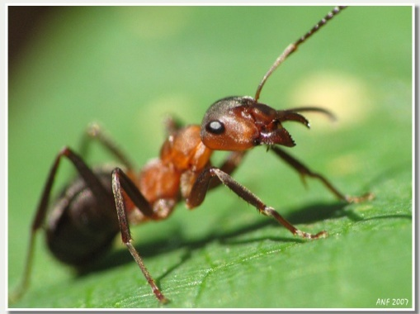
Муравьи.
Муравьи играют большую роль в жизни почвы.

Slide 8
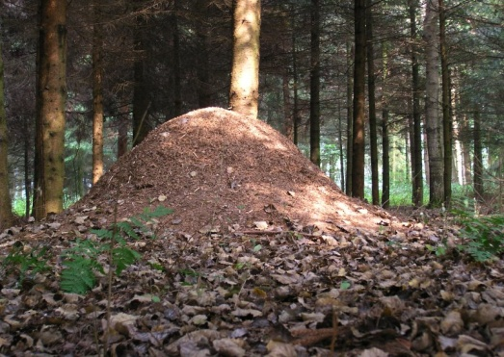
Строя муравейники, они перемешивают разные слои почвы, рыхлят её.

Slide 9
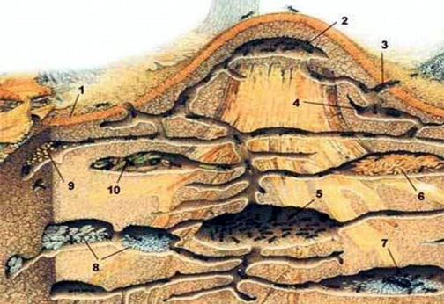
За 8 — 10 лет в районе своей деятельности муравьи полностью заменяют верхний слой почвы

Slide 10
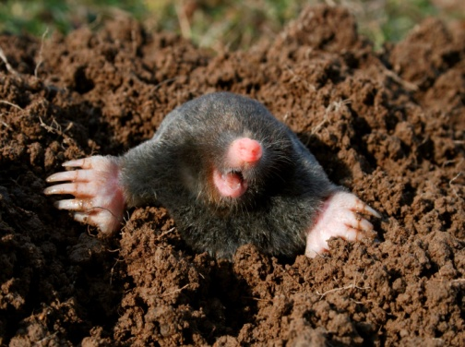
Крот. Практически всю жизнь он проводит под землей. Голова, сразу переходящая в туловище, напоминает клин, которым крот расширяет свои ходы, расталкивает по бокам землю, разрыхленную лапами, которые превратились в своеобразные лопатки. Короткая мягкая шерсть позволяет ему без труда двигаться вперед и назад.

Slide 11
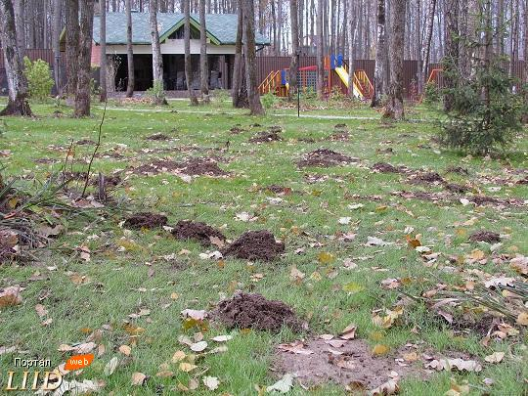
Галереи-кротовины, проложенные им, тянутся на сотни метров. На зиму кроты уходят вглубь, где земля не промерзает, вслед за своей добычей — земляными червями, личинками и другими беспозвоночными обитателями почв.

Slide 12
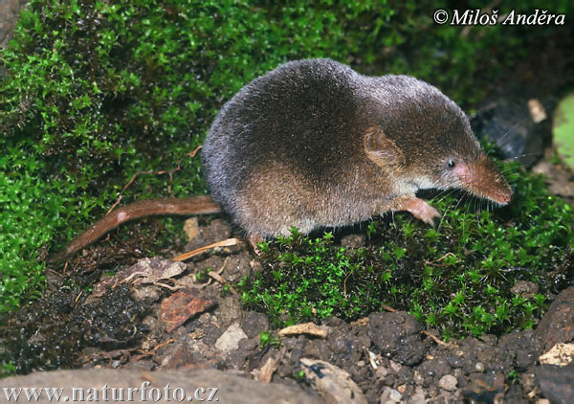
Землеройка.
Норы грызунов-землероев — сурков, слепушонок, слепышей, сусликов, тушканчиков, полевок — тоже способствуют изменению состава почвы.

Slide 13
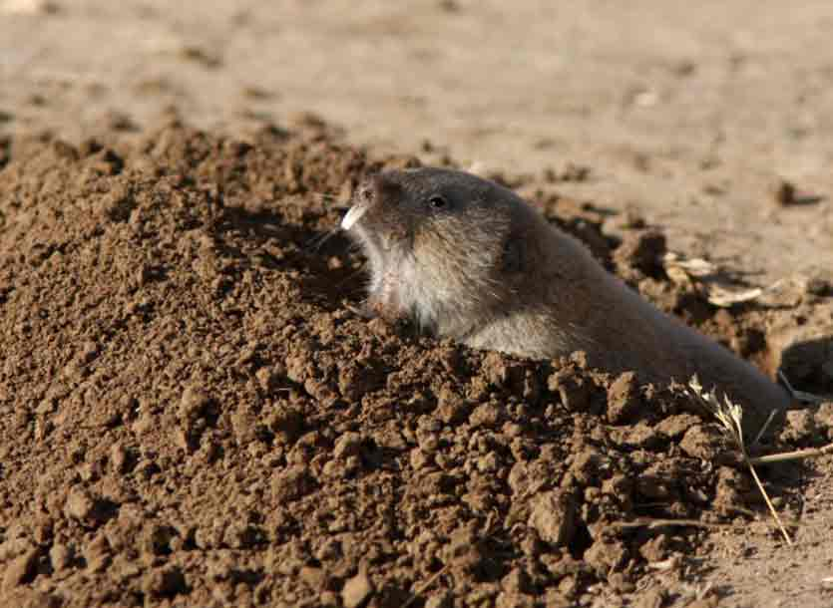
Слепушонок.

Slide 14
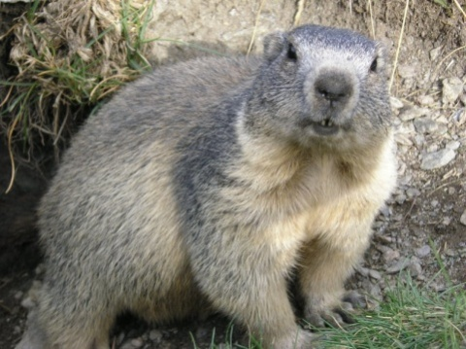
Сурок.

Slide 15
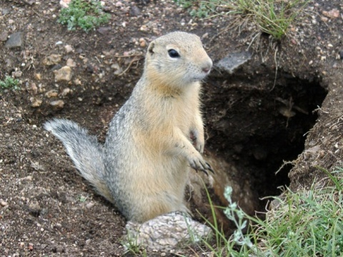
Суслик

Slide 16
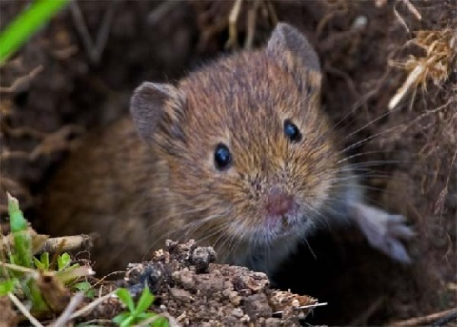
Полевка

Slide 17
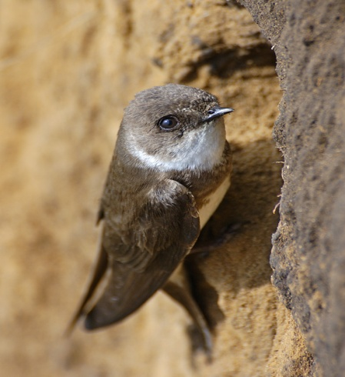
Береговые ласточки, щурки, зимородки и некоторые другие птицы устраивают свои гнезда в земле, вырывая для этого специальные норы. Это улучшает доступ воздуха в почву.
Береговая ласточка, береговушка.

Slide 18
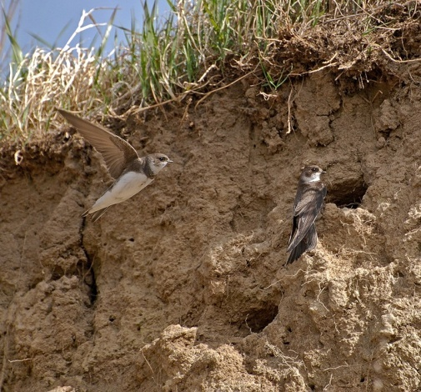
В местах массового гнездования птиц в результате накопления питательных веществ — удобрений, поступающих из помета, образуется очень хорошая земля для растений.

Slide 19
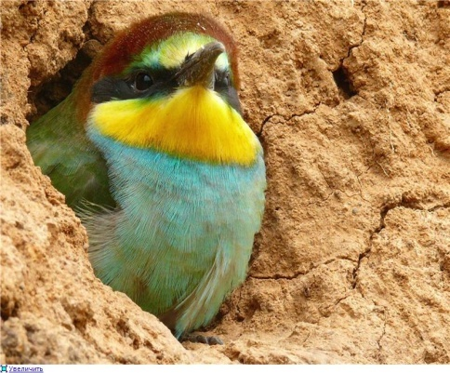
Щурка.

Slide 20
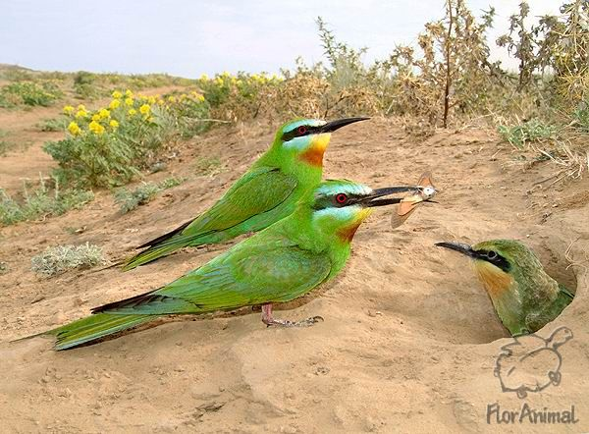
Гнездо щурок

Slide 21
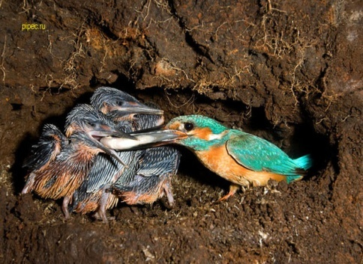
Зимородок с птенцами в гнезде.

Slide 22
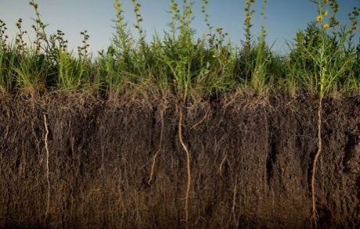
На плодородных почвах всегда яркая и обильная растительность

Slide 23
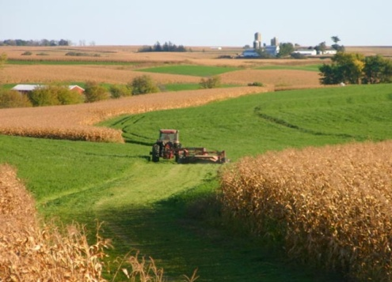
Поля дают богатые урожаи.

Slide 24
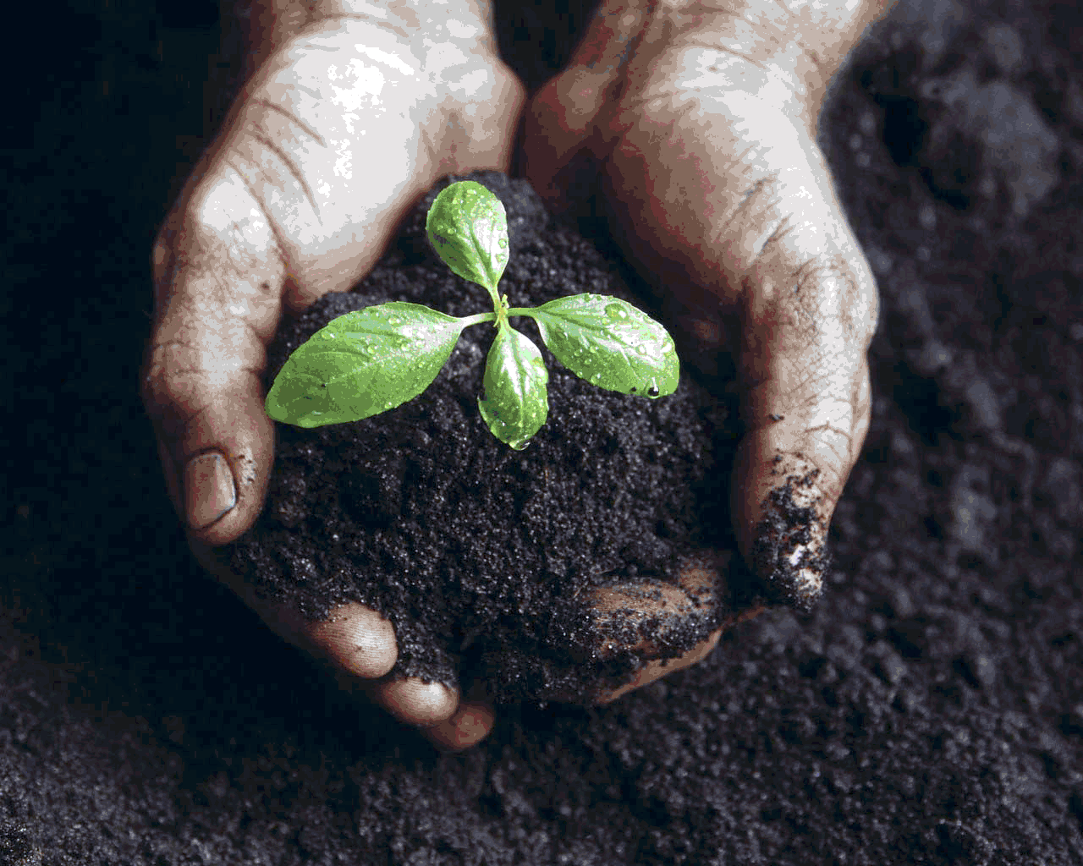
Без матушки-земли ничто живое жить не сможет, недаром наша– планета, наш общий дом называетсяЗемля

